Slide 1

Livi
Трекер привычек и продуктивности
Веб-приложение для отслеживания привычек, задач и заметок в одном месте
Учебный проект Яндекс Лицей. Мешков Матвей

Slide 2

Проблема
Современному человеку сложно поддерживать дисциплину — привычки, задачи и заметки хранятся в разных местах. Нет единой системы, которая объединяла бы всё необходимое.
Разрозненность
Потеря мотивации
Привычки в одном приложении, задачи в другом, заметки — в третьем
Без визуального прогресса и статистики сложно поддерживать ритм
Сложность входа
Множество инструментов отталкивают — нужна простота и фокус

Slide 3
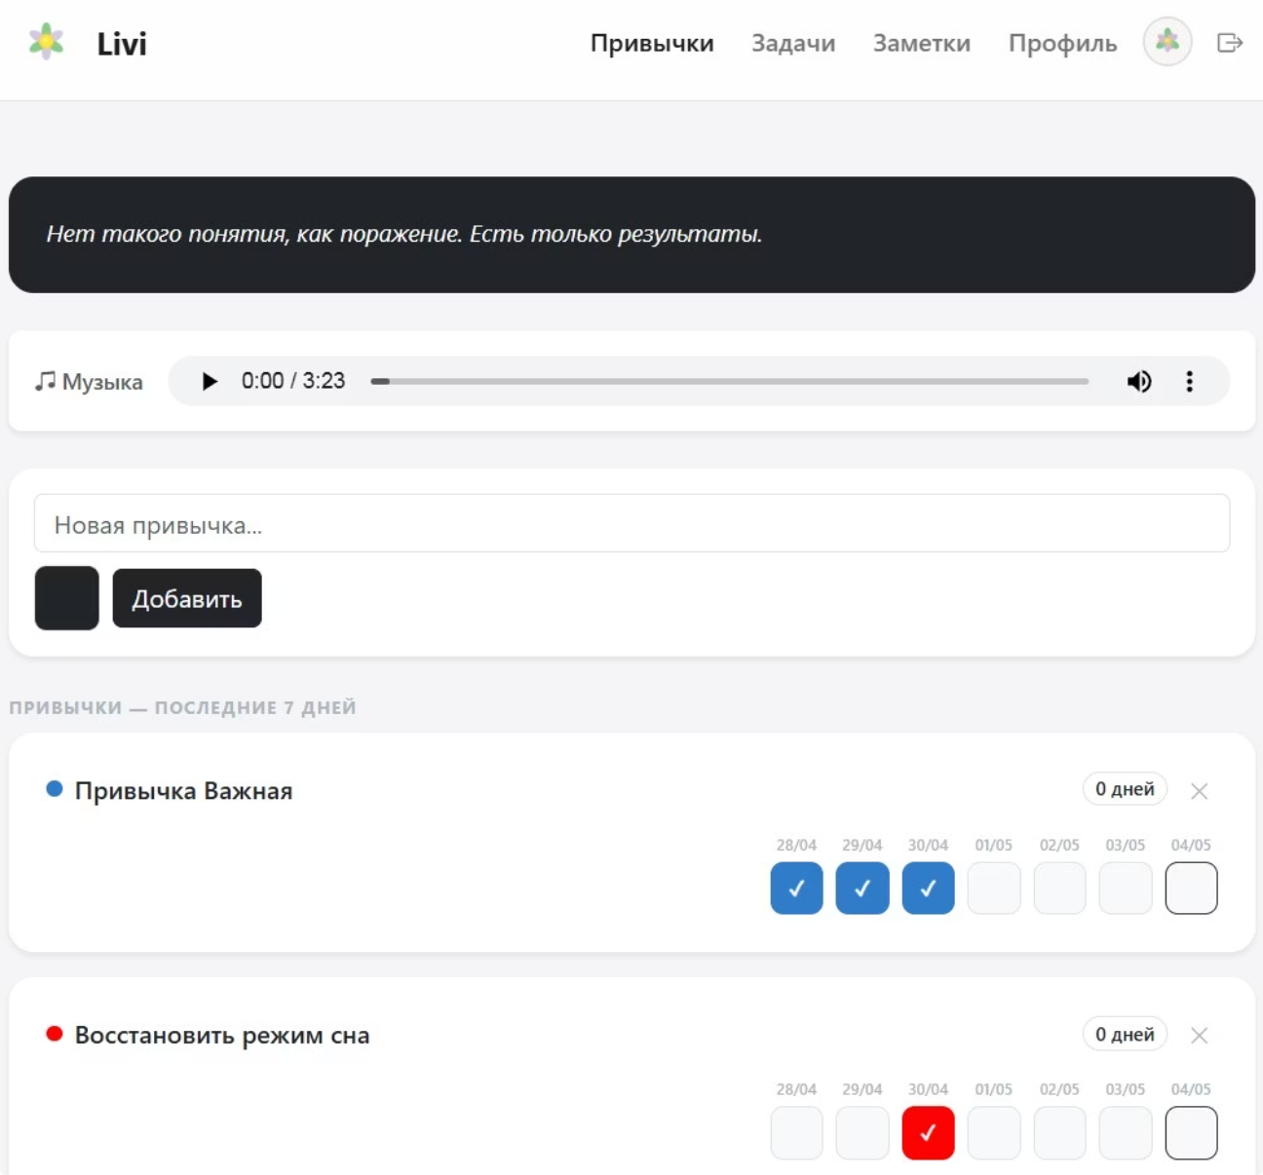

Решение — Livi
Livi — единое веб-приложение, которое объединяет всё необходимое для продуктивной жизни. Один аккаунт, один интерфейс, три ключевых раздела.
Авторизация и личный профиль
Привычки, задачи и заметки
Прогресс и статистика
Безопасный вход, аватар, фоновая музыка
Всё в одном месте, без переключений между приложениями
Streak-счётчики, дедлайны, история выполнений

Slide 4




Стек технологий
Python + Flask
SQLite
Бэкенд-логика, маршруты, обработка запрос
Лёгкая реляционная БД — 5 таблиц
HTML / CSS / JS
Внешний API
Адаптивный, функциональный интерфейс
Мотивационные цитаты с заменой на локальный список при недоступности сервиса

Slide 5
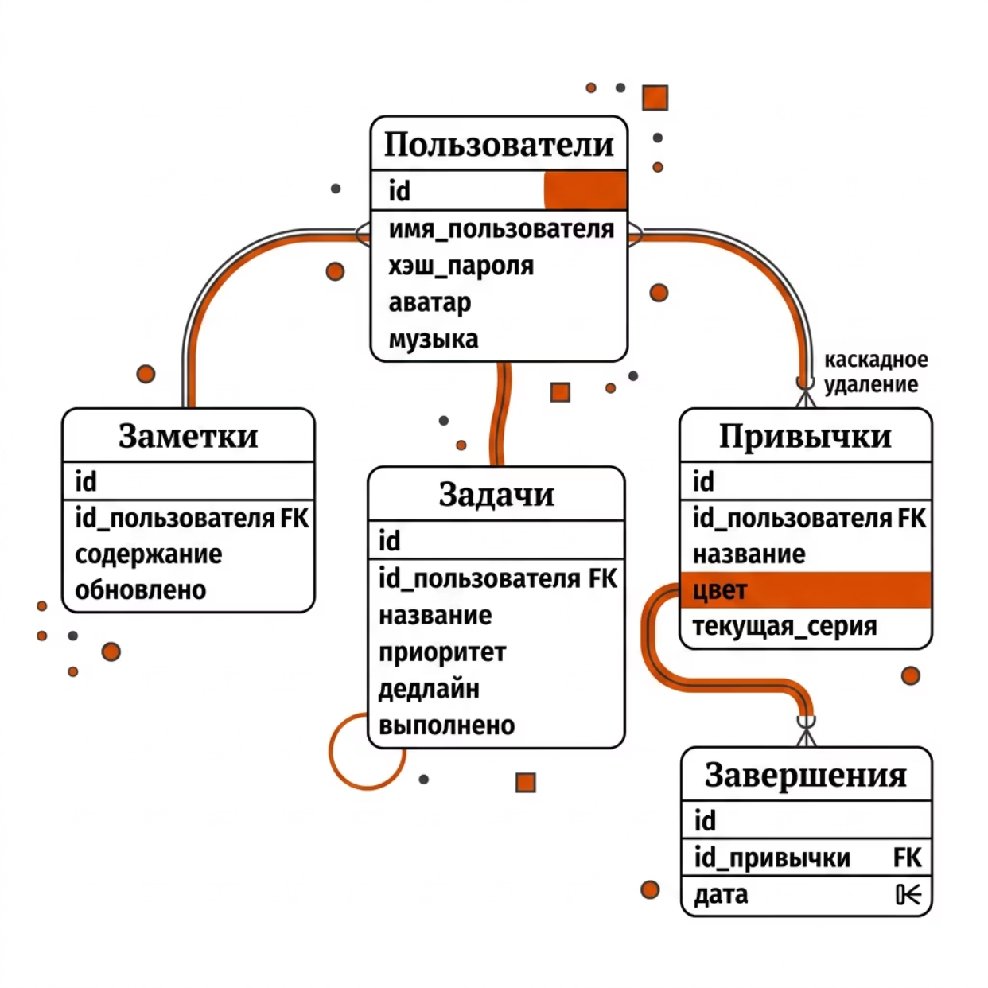

Архитектура базы данных
База данных Livi состоит из 5 таблиц. Ключевое ограничение: одна привычка — одна отметка выполнения в день.
Users
Habits + Completions
Tasks + Notes
Пользователи — корневая таблица
Привычки и их выполнения
Задачи и заметки пользователя

Slide 6
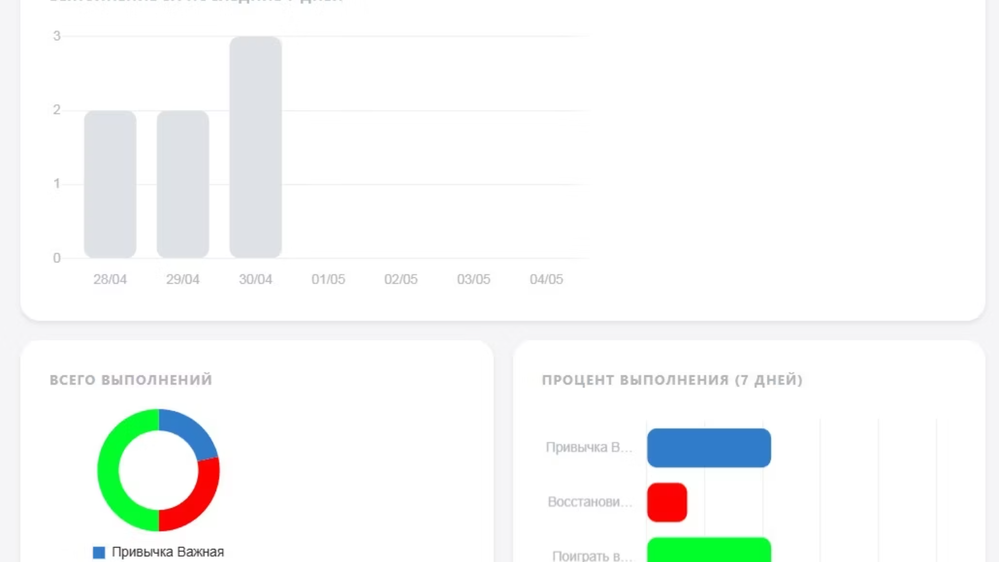




Функция: Привычки
Добавление
Отметка дней
Создание привычки с выбором цвета и названия
Визуальная сетка последних 7 дней — клик без перезагрузки
Streak-счётчик
AJAX / JSON
Автоматический подсчёт дней подряд — мотивация в реальном времени
Переключение состояния через асинхронный запрос — мгновенный отклик

Slide 7


Функции: Задачи и Заметки
ЗАДАЧИ
ЗАМЕТКИ
Полноценный CRUD
Быстрые записи
Приоритеты: low / medium / high с цветовой индикацией
Дедлайны с подсветкой просроченных задач
Фильтры: все / активные / выполненные
Быстрое переключение статуса выполнения
Создание, редактирование и удаление в один клик
Автосортировка по дате последнего обновления
Минималистичный редактор без лишнего
Мгновенное отображение изменений на странице

Slide 8
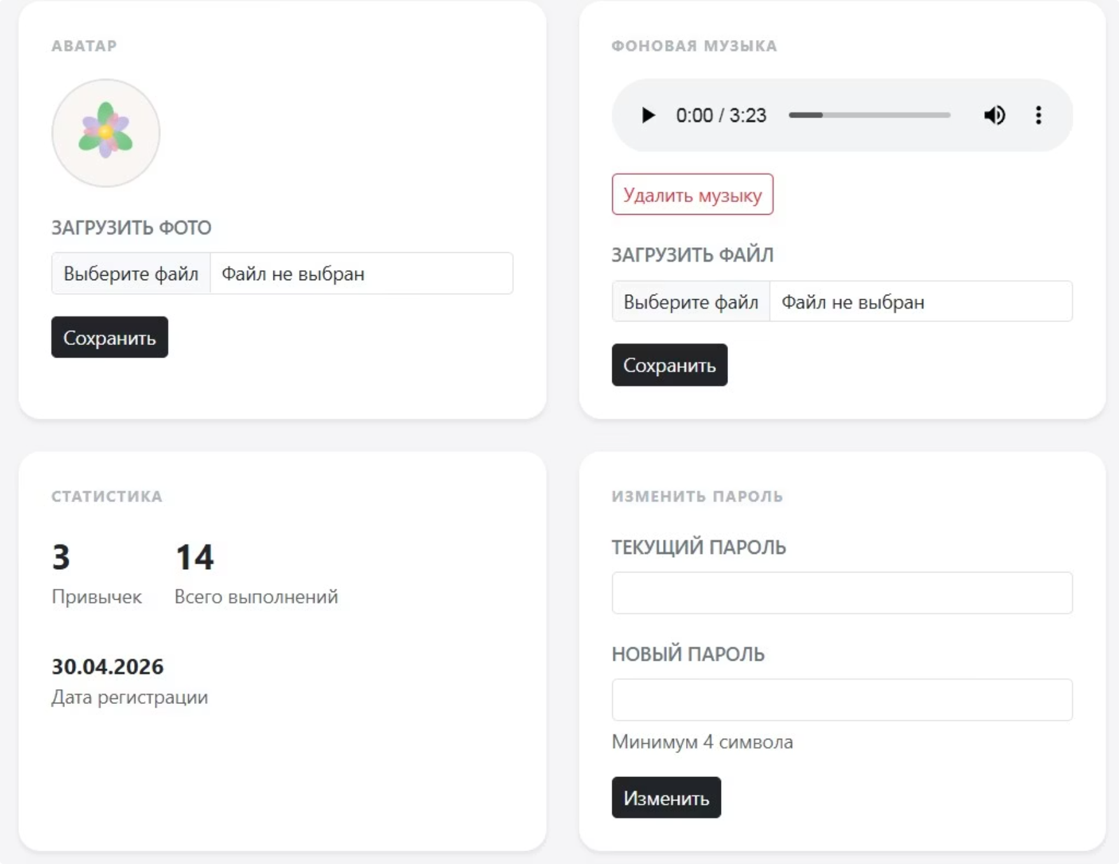
Функция: Профиль
Личный кабинет Livi — это не только настройки, но и персонализация опыта.
Аватар
Загрузка фото в форматах PNG, JPG, GIF, WebP
Фоновая музыка
MP3, OGG, WAV — любимые треки во время работы
Смена пароля
Безопасное обновление учётных данных
Статистика
Общее число выполнений привычек и задач

Slide 9


Итоги и планы
✅ Освоено
Flask, работа с файлами, безопасность, архитектура БД
🚀 Варианты Развития
мобильная версия, больше графиков статистики, экспорт данных
Livi — это не просто учебный проект. Это работающий прототип, готовый к развитию и реальным пользователям.

